Slide 1
大整数的乘法
Multiplication of Large Integers
分享人：马家诚

Slide 2
什么是大整数相乘问题？
所谓大数相乘（Multiplication algorithm） 就是指数字比较大 相乘的结果超出了基本类型的表示范围 所以这样的数在很多语言里面不能够直接做乘法运算
问题导入
高精度乘法
分治思想
传统方法
改进思想

Slide 3
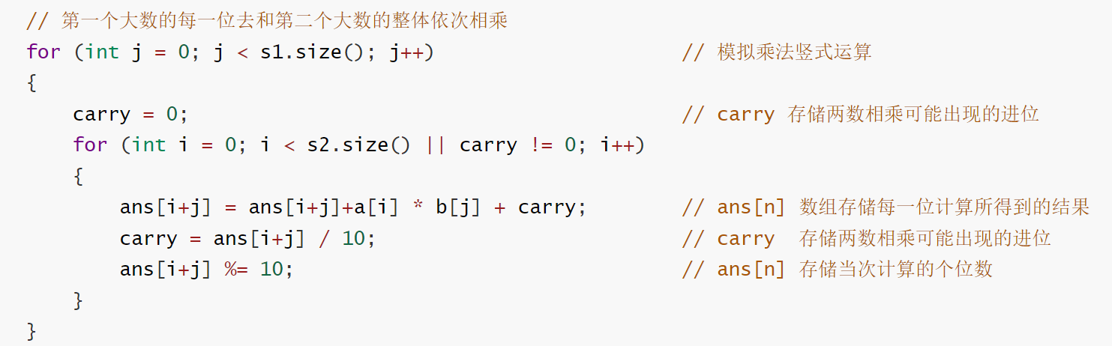
问题导入
高精度乘法
分治思想
核心
就是在模拟基本的竖式乘法运算
易错
内存循环的进位条件应该有carry == 0时才终止

Slide 4
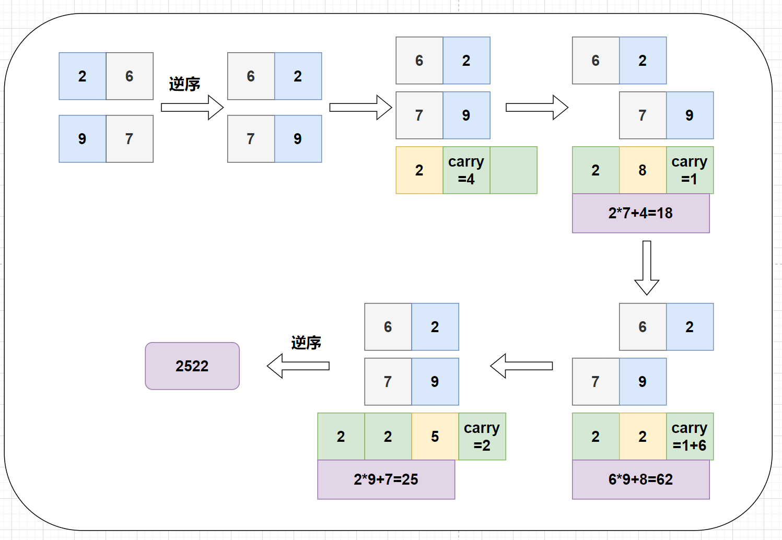
问题导入
高精度乘法
分治思想
模拟乘法演示

Slide 5
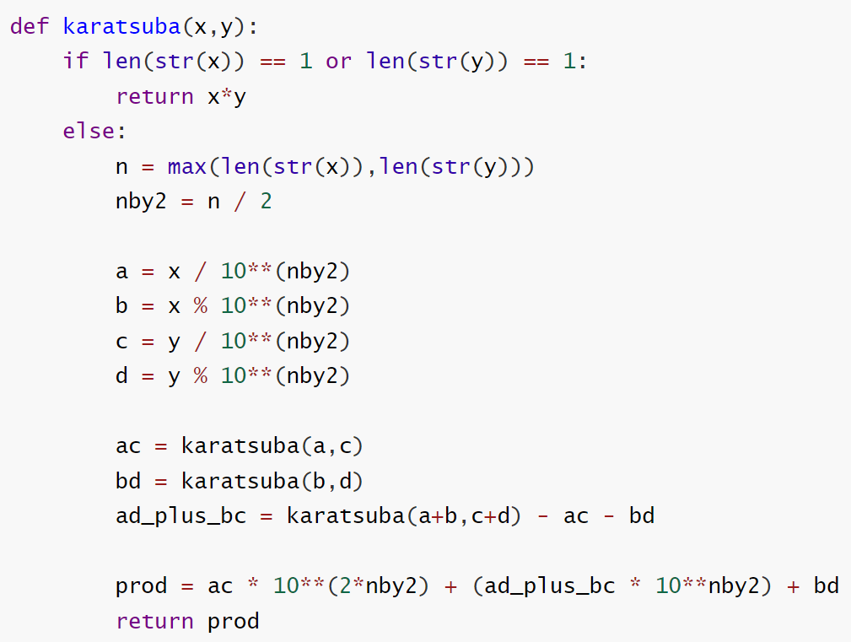
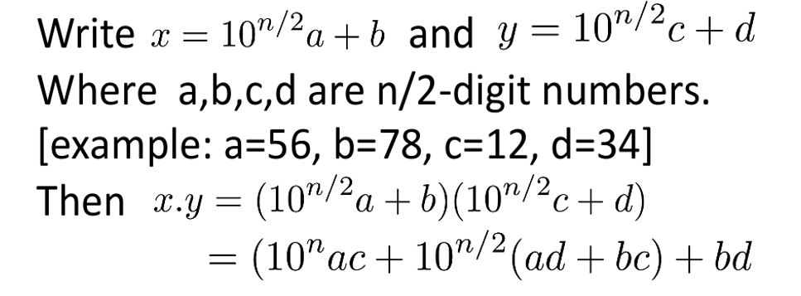
问题导入
基于分治策略，将较大数字的乘法转换成 几个较小数字的乘法再求和
高精度乘法
分治思想

Slide 6
感谢您的聆听

